Slide 1


Presentación de la disciplina
Cuando Producto conoció
(o volvió a conocer)
a Service Design

Slide 2
Agenda
01.
Quiénes somos
02.
Qué hacemos
03.
Cómo lo hacemos
04.
Qué podemos hacer juntos

Slide 3
01
Quiénes somos

Slide 4
Product Design
Design
Ops
Content Design
Diseño
Service
Design
Research

Slide 5
Product Design
Design
Ops
Content Design
Diseño
Service
Design
Service
Design
Research

Slide 6














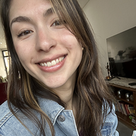













El equipo
Javi Auchterlonie
Pau Falco
Lilo Orjuela
Marina Gonzalez
Nati Valido
Flor Haiek
Sole Del Torchio
Sofi Caffaro
Head of Service Design
Service Design Manager
Service Design Manager
Service Design Manager
Service Designer
Service Designer
Service Designer
Service Designer
Juampi Campodónico
Guadi Garcia Samartino
Martu La Mura
Sofi Valenzuela
Juan Ferrari
Ampi Rubino
Agus Chavarini
Ema Lodigiani
Service Designer
Service Designer
Service Designer
Service Designer
Service Designer
Service Designer
Service Designer
Service Designer
Ara De Anda
Pau Alvarez Sanchez
Juli Nieva
Anto Godoy
Marie Rodriguez
Andre Vasquez
Kari Buhezo
Jess Quirós
Service Designer
Service Designer
Service Designer
Service Designer
Service Designer
Service Designer
Service Designer
Service Designer
Jose Bel
Santi Conturso
Abril Salas
Jean Paul Venegas
Service Designer
Service Designer
Service Designer
Service Designer
Estructura detallada
Notes:
Manager: Lilo
CRM: Ema, Marie, Santi
Presencial: Sole y Jose
Canales: Ampi, Abi y yo

Slide 7
02
Qué hacemos

Slide 8
Qué hacemos
Nos ocupamos de que la experiencia funcione sin complicaciones, de principio a fin, conectando a las áreas que la hacen posible.

Slide 9
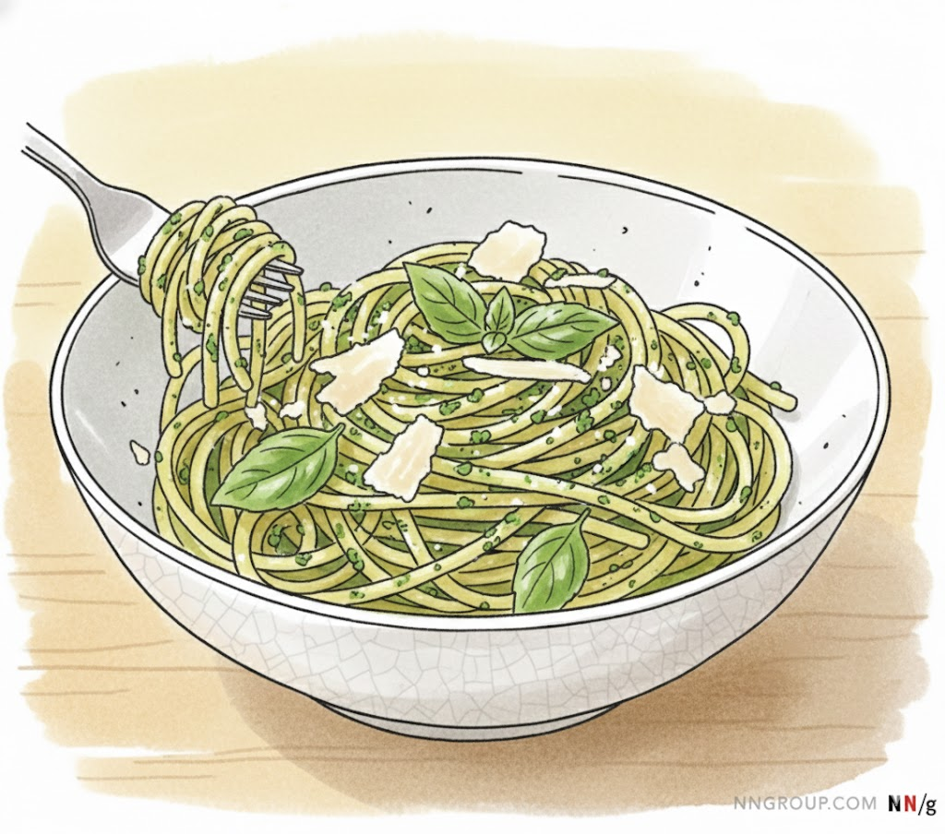
El producto
El producto es el plato de pasta.
Tiene que estar rico, a la temperatura justa y bien presentado. Esto sería la interfaz de la app o el botón de ayuda.
Si la pasta está cruda, el cliente se queja. Pero... ¿Alcanza con que la pasta esté rica?
Notes:
Canales, CRM, centro de ayuda

Slide 10
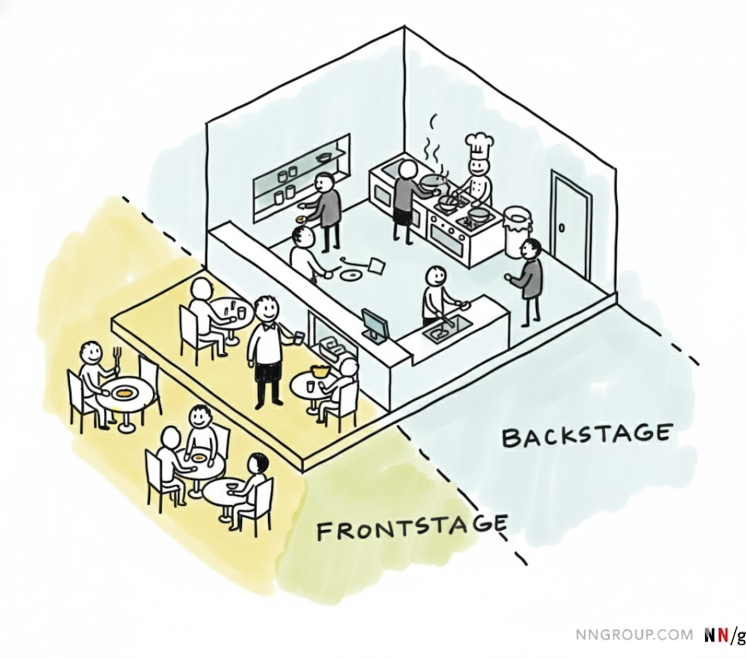
Service Design
Service Design mira todo lo que pasa para que esa comida llegue a tu mesa y quieras volver a ese restaurant.
Es el diseño de la coreografía entre personas, procesos y herramientas para que la experiencia del cliente sea fluida, y no solo una suma de "platos" sueltos.
Notes:
Se divide en dos mundos: el frontstage, que es lo que ven los clientes y el backstage que es todo lo que sucede en la cocina para que ese plato llegue a la mesa

Slide 11
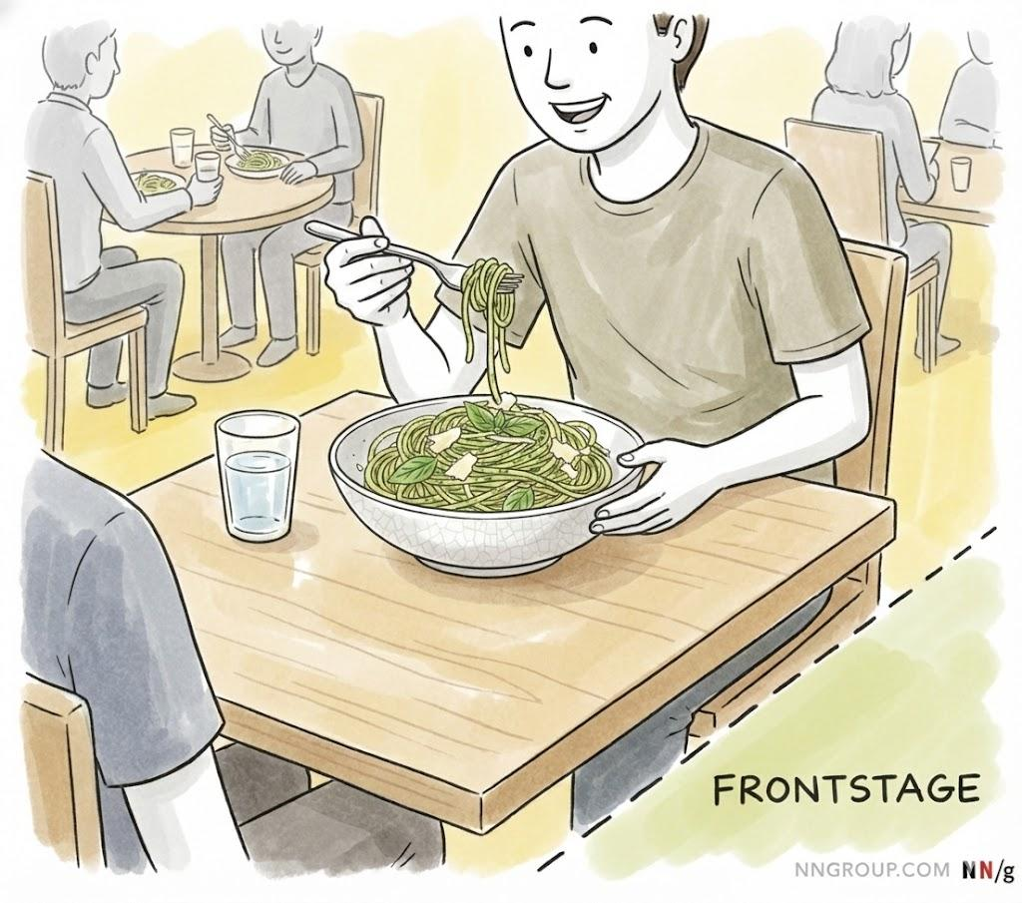
Frontstage
Recepción: ¿Alguien recibió al cliente con una sonrisa o lo dejaron esperando en la puerta?
Carta: ¿El mozo la llevó a tiempo y avisó qué platos no estaban disponibles ese día? ¿genera hambre o confunde?
Iluminación y Música: ¿El "vibe" del lugar era acorde a la calidad de los platos?

Slide 12
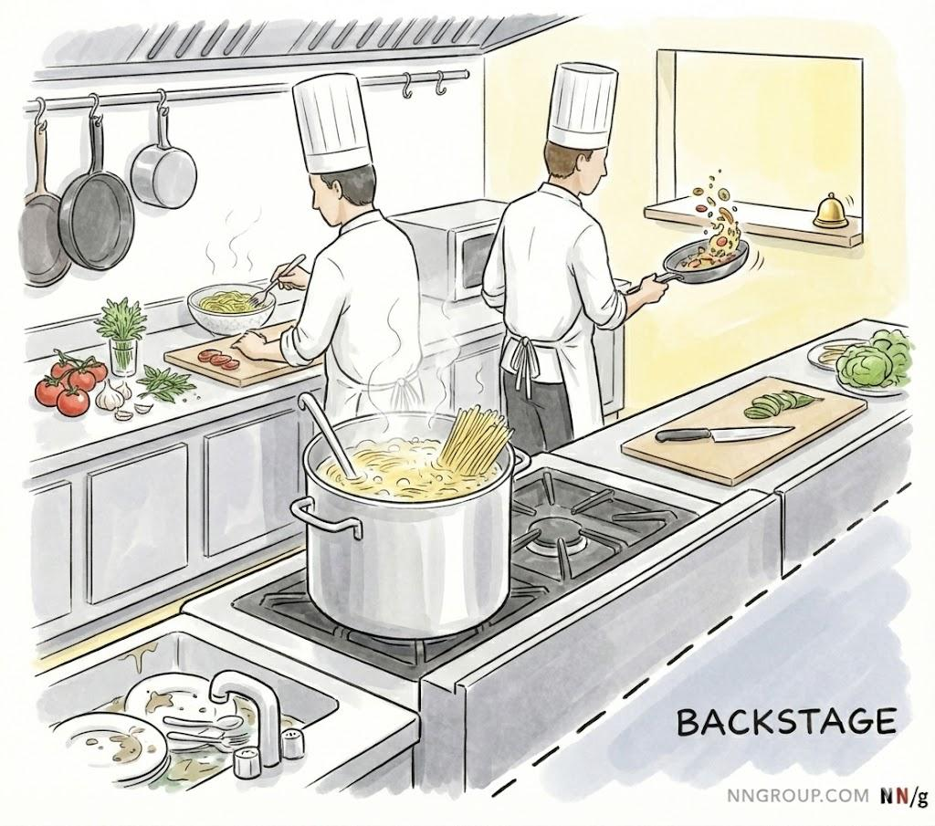
Backstage
Comandas: ¿Cómo se entera el cocinero de que hicieron un pedido de pastas?
Stock: ¿Hay albahaca en la heladera?
Disponibilidad: ¿Hay platos suficientes para el caudal de comensales esperado?
Gestión de reservas: ¿Se identificaron las mesas con reserva?

Slide 13
Entonces
Podemos cocinar la mejor pasta del mundo, pero si el restaurante está sucio, el mozo te trata mal y la reserva no aparece en el sistema, el cliente no va a decir “la pasta estaba rica”, va a decir “el restaurante es un desastre”.

Slide 14
Recepción - Canales de contacto:
¿Alguien le respondió al cliente cuando se comunicó?
Comandas - CRM: ¿Llegó la información correcta a la cocina?
Ingredientes - Centro de ayuda:
¿Estaban detallados en la carta los alérgenos de cada comida?
Camarero - Chatbot
¿Conocía en detalle la carta y podía responder consultas sobre los platos?

Slide 15
Qué hacemos
Qué esperar de nosotros
Nuestro compromiso es aportar claridad, orden y alineación.
Mapeos
Discoveries
Workshops
Prototipos
LO QUE SE VE
LO QUE REALMENTE APORTA VALOR
Mirada sistémica (para ver la experiencia completa)
Coherencia (entre lo que se diseña, comunica y entrega)
Toma de decisiones (basadas en evidencias)
Colaboración (para que las partes trabajen juntas en un mismo idioma) Priorización (poniendo foco en lo que importa)
Perspectiva estratégica (para ver el impacto en todo el servicio)

Slide 16
03
Cómo lo hacemos

Slide 17
Cómo lo hacemos
Diseñamos alineando 4 componentes
01
02
03
04
Personas
Quiénes participan y viven el servicio.
Cualquiera que cree o use el servicio (colaboradores, clientes, no clientes y/o proveedores).
Procesos
Cómo se hace el trabajo en la realidad.
Flujos, pasos, procedimientos, circuitos, decisiones o rituales realizados por colaboradores o usuarios a través de un servicio.
Artefactos
Con qué se presta el servicio.
Herramientas (físicas o digitales), sistemas o tecnologías necesarias para llevar a cabo el servicio con éxito.
Contexto
En qué condiciones ocurre todo.
Es el escenario donde sucede la experiencia: el ecosistema, la cultura, el entorno y las condiciones que moldean cómo funciona un servicio.

Slide 18
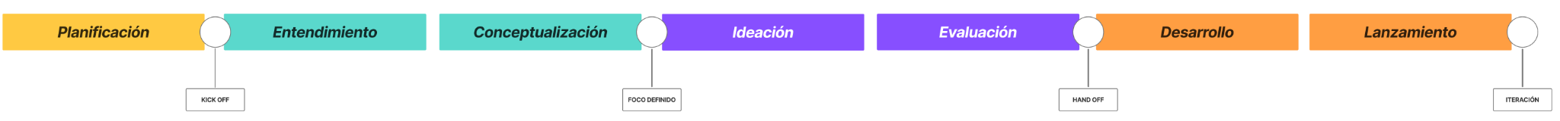
Cómo lo hacemos
Proceso de diseño detallado
Proceso de diseño
Acordar el problema a abordar, definir el foco y el alcance de la iniciativa.
Comprender en profundidad el contexto, los usuarios y las variables que influyen en la iniciativa.
Convertir los aprendizajes y oportunidades en una definición clara del problema que oriente al diseño de soluciones.
Explorar y materializar posibles soluciones para definir qué propuesta validar.
Evaluar la propuesta de diseño con usuarios reales para testear hipótesis y reducir riesgos
Aprender del uso y aplicar mejoras continuas para optimizar la experiencia.
Acompañar al equipo para lograr una implementación estable y escalable.
trabajo interdisciplinario 🤝
Notes:
Lanzar, evaluar y optimizar la solución en un entorno real para maximizar su impacto.Planificación:Acordar el problema a abordar, definir el foco y el alcance de la iniciativa y establecer los compromisos necesarios para avanzar de manera alineada.
Entendimiento: Comprender en profundidad el contexto, los usuarios y las variables que influyen en la iniciativa, transformando la evidencia real en aprendizajes y oportunidades accionables.
Conceptualización: Convertir los aprendizajes y oportunidades en una definición clara del problema que oriente al diseño de soluciones alineadas a las necesidades del negocio y de los usuarios.
Ideación: Explorar y materializar alternativas de solución a partir de los insights para definir qué propuesta vale la pena validar antes de avanzar.
Evaluación: Evaluar la propuesta de diseño con usuarios reales para testear hipótesis, reducir riesgos y decidir si la solución está lista para avanzar a desarrollo.
Desarrollo: Acompañar al equipo correspondiente para lograr una implementación estable y escalable.
Lanzamiento: Lanzar la solución en un entorno real de forma controlada, aprender de su uso y aplicar mejoras continuas para optimizar la experiencia y el impacto en el negocio.

Slide 19
04
Qué podemos hacer juntos

Slide 20
Qué podemos hacer juntos
Cuándo involucrarnos
Service Design aporta más valor cuando está desde el inicio. Sumanos cuando veas alguno de estos escenarios:
1) La experiencia se empieza a romper
2) No está claro qué problema resolver
3) Cuesta llevar la solución a la realidad
El usuario salta entre canales sin continuidad
Hay muchos equipos involucrados pero nadie ve todo
El problema es el recorrido completo y no las pantallas
Se atacan síntomas y no la raíz
Hay muchas ideas pero poca evidencia
Se decide por suposiciones
Es dificil implementar, escalar o estandarizar
No hay alineación entre áreas
Lo que se promete no lo cumplimos
Notes:
1. en un canal puede hacer la reserva automática y en otro por tel. pero no están conectados, llega el comensal y no tiene mesa
2. se quiere cambiar la carta pensando que ese es el problema pero no el servicio detrás
3. hay una nueva pasta que implica terminarla de preparar frente al comensal pero no sabe cómo hacerlo coordinadamente

Slide 21
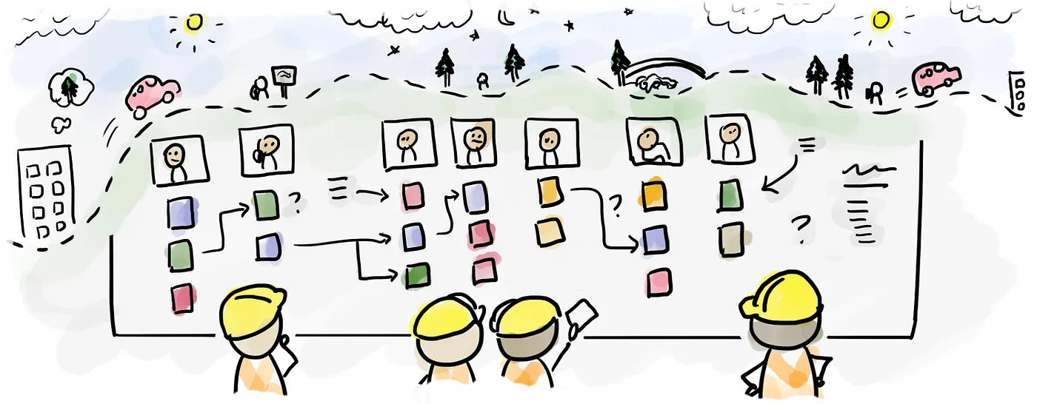
Qué podemos hacer juntos
Con Producto
Alineamos la experiencia end to end con la visión del producto.
Damos claridad sobre los problemas a resolver
Conectamos iniciativas entre productos y canales
Anticipamos impactos operativos y de experiencia
Ayudamos a priorizar con mirada sistémica
Buscamos soluciones desde otras perspectivas

Slide 22
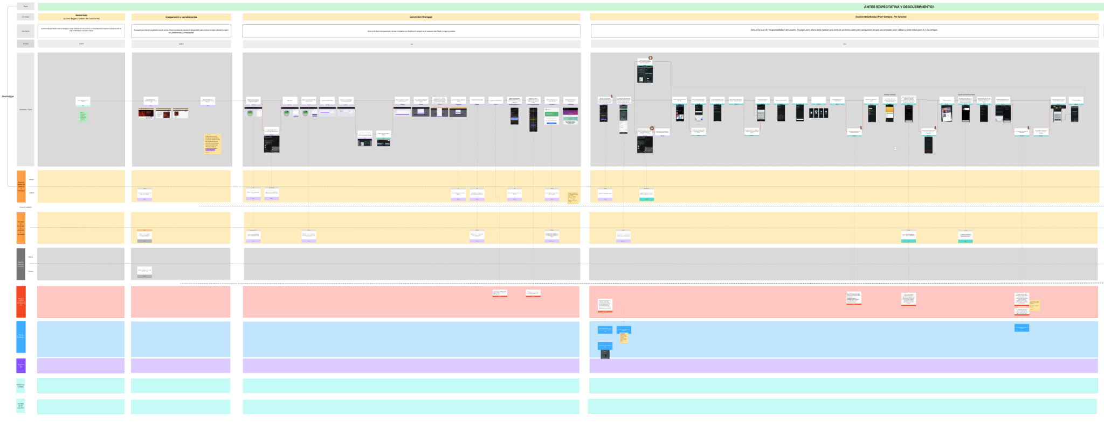
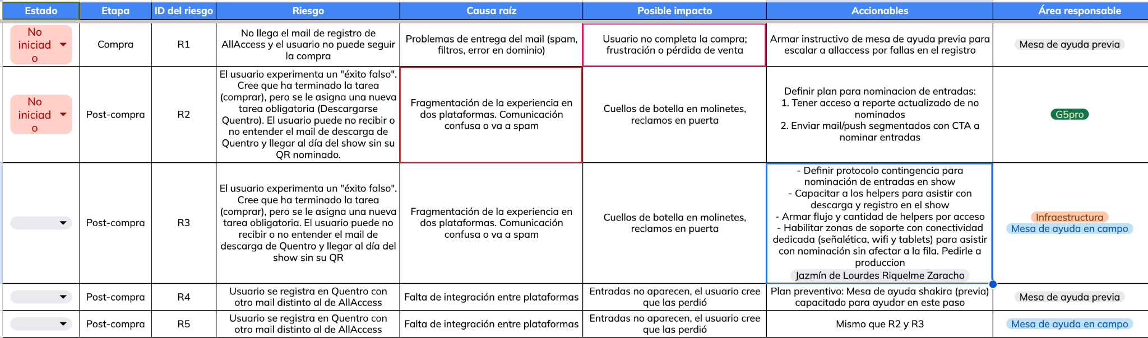
Cómo lo hacemos: Caso Shakira
Notes:
Viene por primera vez a asunción Shakira y Ueno Sports and entertainment tiene 30 días para prepararse.
El viaje del fan está fracturado en 4 plataformas, no había visión única y de punta a punta del proceso. Cada área (Marketing, TI, Operaciones, Soporte) tenía una visión parcial. Un alto riesgo de colapso operativo el día del show, caos en el soporte y una crisis de reputación.
Se construyó blueprint conectando viaje del fan con nuestros procesos internos; se tallereó con stakeholders para identificar riesgos y puntos ciegos; se construyó un plan de acción con riesgos priorizados, responsable, plan de contingencia y accionables.
Desde SD pasamos a ser “los que conectan los puntos”; El blueprint se convirtió en una mesa de encuentro para construir un lenguaje común.

Slide 23
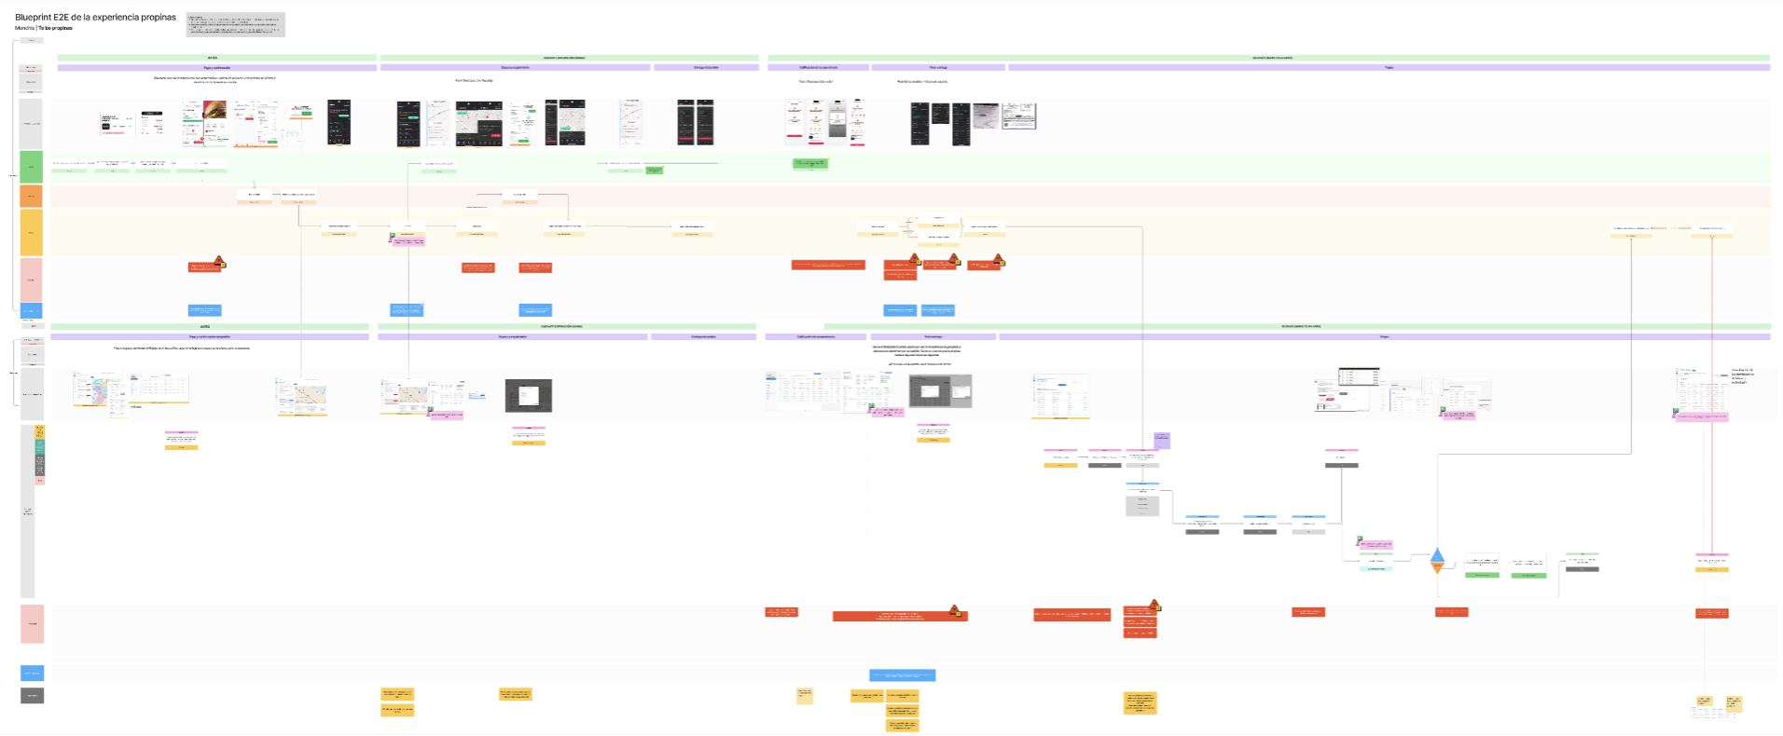
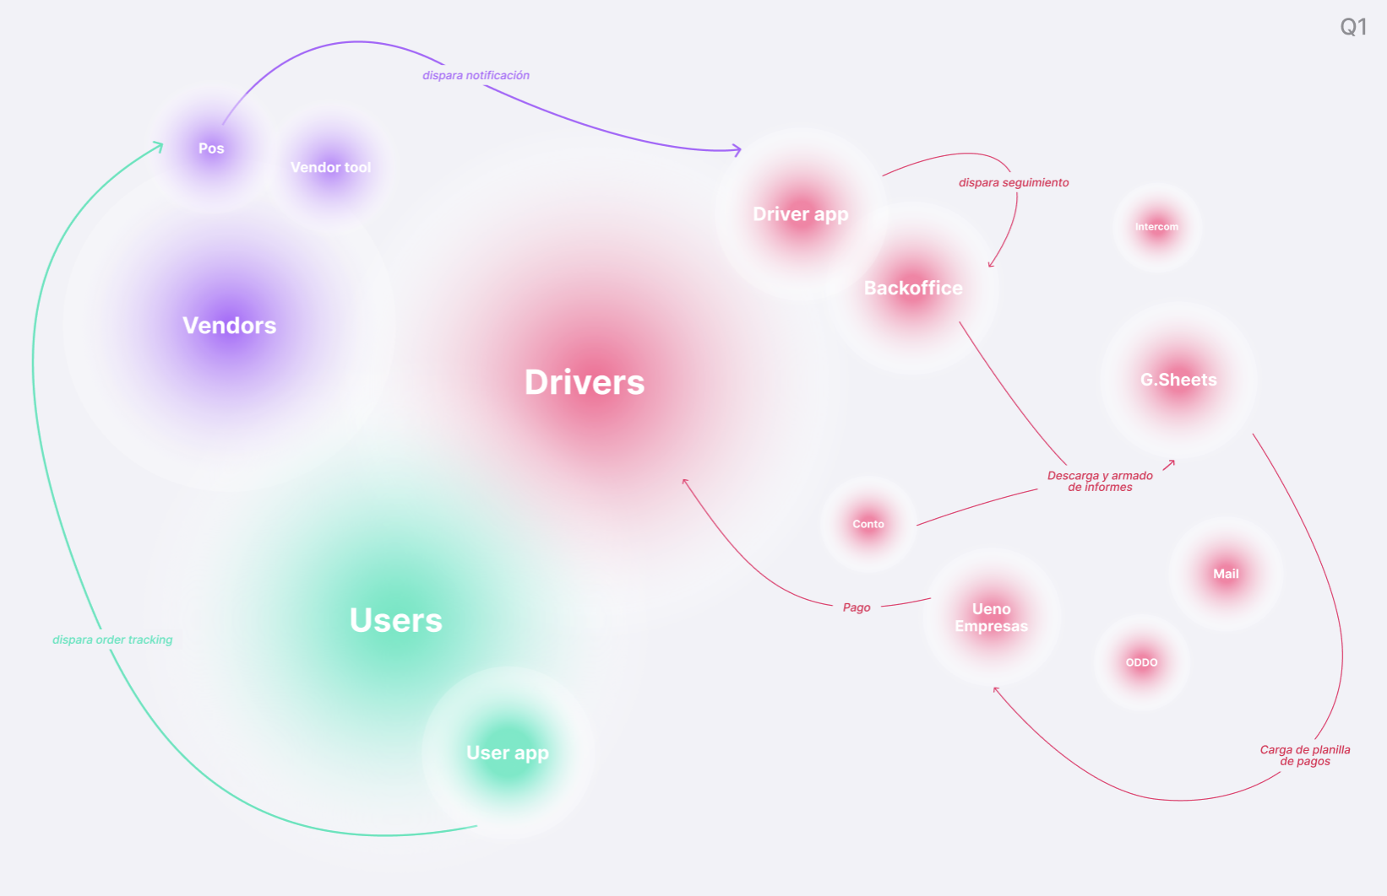
Cómo lo hacemos: Caso Propinas
Notes:
Contexto: equipo de DriversMonchis requería un análisis sobre cómo la implementación de la función de propinas impactaría el flujo actual de User App y nuevo Backoffice. Las propinas no son una práctica habitual en PY
Fundamental mapear todas las dependencias con áreas clave como Operaciones, Tesorería, Logística y Pagos para visualizar los actores y herramientas que interactúan para mover el dinero de la propina desde el usuario hasta el bolsillo del conductor.
Entrevistas y shadowing. Impacto Sistémico: esta iniciativa activa procesos transversales en las tres verticales. Users y Drivers y Vendors
Habilitar la opción tanto en el checkout como en la etapa post-servicio
Si se habilita la propina post-entrega, el sistema debe ser transparente sobre cómo se procesa el pago adicional para evitar la percepción de un descuento doble.

Slide 24
Gracias 🫶

